Slide 1







Chào mừng các con đến với tiết học !

Slide 2


Yêu cầu cần đạt
Yêu cầu cần đạt
Kĩ năng
PTNL
Kiến thức
Phẩm chất
Năng lực tự học, NL giải quyết vấn đề và sáng tạo, NL tư duy - lập luận logic.
Thực hiện được phép chia hai phân số, chia số tự nhiên cho phân số
Củng cố kiến thức về phép chia
HS tích cực, cẩn thận khi làm bài

Slide 3





KHỞI ĐỘNG
KHỞI ĐỘNG
Món quà tặng bà
Món quà tặng bà

Slide 4




Món quà tặng bà
Món quà tặng bà

Slide 5
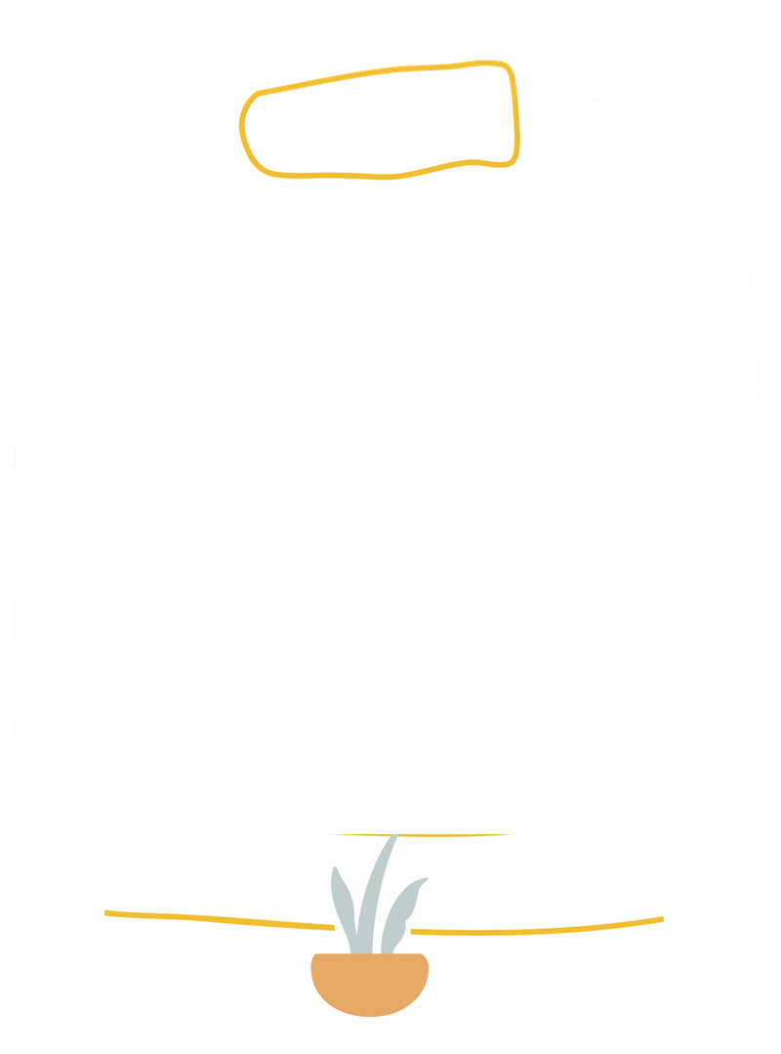

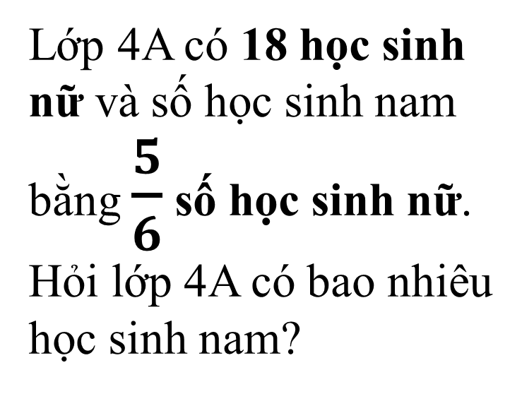
Lớp 4A có 18 học sinh nữ và số học sinh nam bằng $\frac{5}{6}$ số học sinh nữ. Hỏi lớp 4A có bao nhiêu học sinh nam?
15 học sinh nam

Slide 6




Tìm $x$
$$x=\frac{6}{5}$$
$$\frac{1}{2} ×x=\frac{3}{5}$$

Slide 7
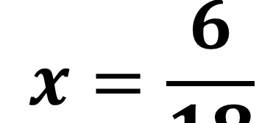


$$x=\frac{6}{18}$$
$$=\frac{1}{3}$$
Tính
$$\frac{1}{2} ×\frac{6}{9}$$

Slide 8


Viết phân số đảo ngược của các phân số sau:
$\frac{5}{6}$ ; $\frac{9}{12}$ ; $\frac{10}{7}$
$\frac{6}{5}$ ; $\frac{12}{9}$ ; $\frac{7}{10}$

Slide 9

Thứ ba ngày 14 tháng 3 năm 2023
Toán
Luyện tập (Tr 137)

Slide 10




Bài 1
Hoa tặng mẹ
Hoa tặng mẹ

Slide 11

Bài 1: Tính rồi rút gọn
Tính?
Rút gọn?
Chia cả tử và mẫu cho một số tự nhiên lớn hơn 1, đến khi tìm được phân số tối giản.
Phép chia phân số lấy phân số thứ nhất nhân với phân số thứ hai đảo ngược

Slide 12


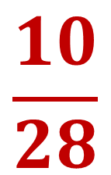
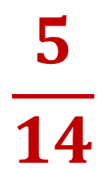
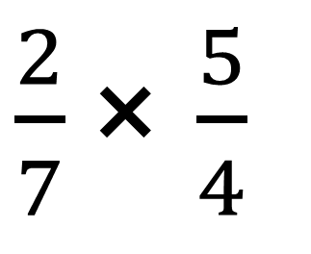
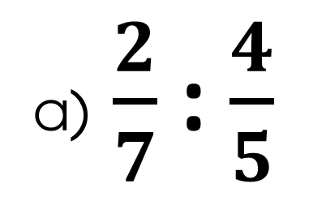
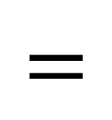
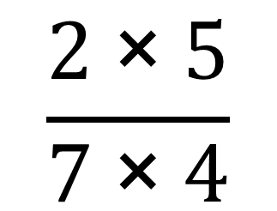
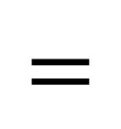
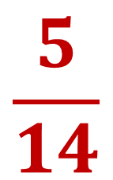
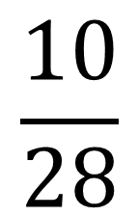
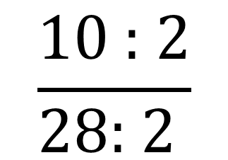
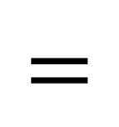
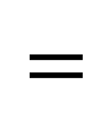

Bài 1: Tính rồi rút gọn
a)$\frac{2}{7}$ : $\frac{4}{5}$
$\frac{2}{7}$ × $\frac{5}{4}$
$$\frac{\text{2 }\text{×} 5}{7 \text{×} 4}$$
$$\frac{10}{28}$$
$$\frac{5}{14}$$
$$=$$
$$=$$
$$=$$
$$=$$
$$\frac{10}{28}$$
$$\frac{\text{10 :} 2}{28 \text{: 2} }$$
$$\frac{5}{14}$$
$$=$$
$$=$$

Slide 13
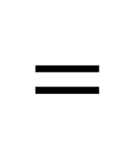
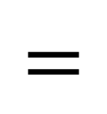

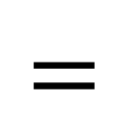
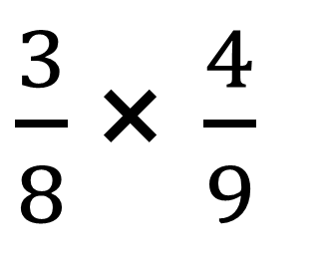
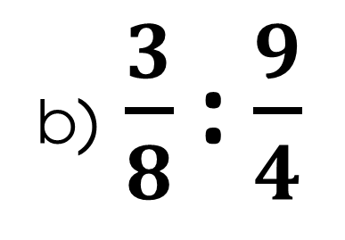
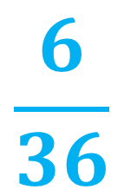
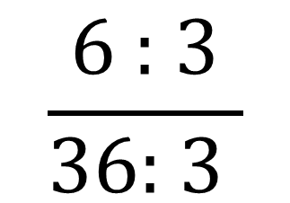
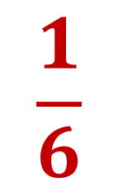
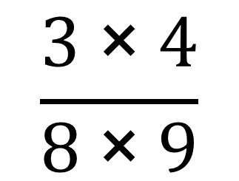
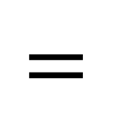
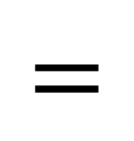
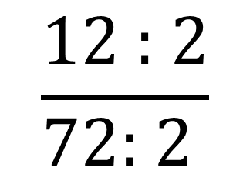
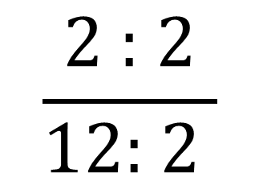
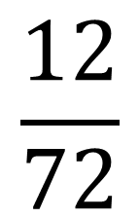


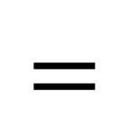

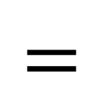
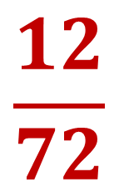
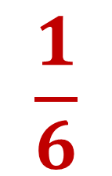

Bài 1: Tính rồi rút gọn
b)$\frac{3}{8}$ : $\frac{9}{4}$
$\frac{3}{8}$ × $\frac{4}{9}$
$$\frac{\text{3 }\text{×} 4}{8 \text{×} 9}$$
$$\frac{12}{72}$$
$$\frac{1}{6}$$
$$=$$
$$=$$
$$=$$
$$=$$
$$\frac{6}{36}$$
$$\frac{\text{6 :} 3}{36 \text{: 3} }$$
$$\frac{2}{12}$$
$$\frac{12}{72}$$
$$\frac{\text{12 :} 2}{72 \text{: 2} }$$
$$=$$
$$=$$
$$=$$
$$=$$
$$\frac{2}{12}$$
$$\frac{\text{2 :} 2}{12 \text{: 2} }$$
$$\frac{1}{6}$$
$$=$$
$$=$$

Slide 14


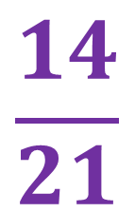

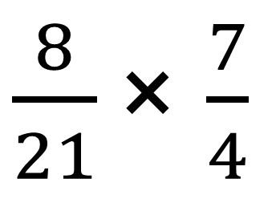
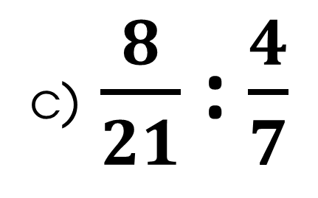
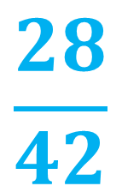
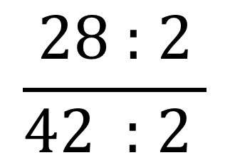
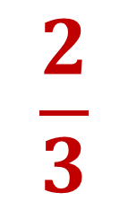
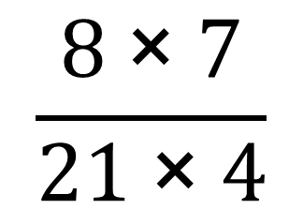













Bài 1: Tính rồi rút gọn
c)$\frac{8}{21}$ : $\frac{4}{7}$
$\frac{8}{21}$ × $\frac{7}{4}$
$$\frac{\text{8 }\text{×} 7}{21 \text{×} 4}$$
$$\frac{56}{84}$$
$$\frac{2}{3}$$
$$=$$
$$=$$
$$=$$
$$=$$
$$\frac{56}{84}$$
$$\frac{\text{56 :} 2}{84 \text{: 2} }$$
$$\frac{28}{42}$$
$$\frac{\text{28 :} 2}{42 \text{ : 2} }$$
$$\frac{14}{21}$$
$$=$$
$$=$$
$$=$$
$$=$$
$$\frac{14}{21}$$
$$\frac{\text{14 :} 7}{21\text{: 7} }$$
$$\frac{2}{3}$$
$$=$$
$$=$$

Slide 15



















Bài 1: Tính rồi rút gọn
d)$\frac{5}{8}$ : $\frac{15}{8}$
$\frac{5}{8}$ × $\frac{8}{15}$
$$\frac{\text{5 }\text{×} 8}{8 \text{×} 15}$$
$$\frac{40}{120}$$
$$\frac{1}{3}$$
$$=$$
$$=$$
$$=$$
$$=$$
$$\frac{40}{120}$$
$$\frac{\text{40 :} 5}{120 \text{: 5} }$$
$$\frac{8}{24}$$
$$\frac{\text{8 :} 2}{24 \text{ : 2} }$$
$$\frac{4}{12}$$
$$=$$
$$=$$
$$=$$
$$=$$
$$\frac{4}{12}$$
$$\frac{\text{4 :} 4}{12 \text{: 4} }$$
$$\frac{1}{3}$$
$$=$$
$$=$$

Slide 16







Bài 2
Điểm 10
Điểm 10
tặng cô
tặng cô

Slide 17












Bài 2: Tính (theo mẫu)
$2$ : $\frac{3}{4}$
$\frac{2}{1}$ : $\frac{3}{4}$
$\frac{2}{1}$ × $\frac{4}{3}$
$$\frac{8}{3}$$
$$=$$
$$=$$
$$=$$
Mẫu
Ta có thể viết gọn như sau:
$2$ : $\frac{3}{4}$
$$\frac{\text{2 }\text{×} 4}{3}$$
$$\frac{8}{3}$$
$$=$$
$$=$$

Slide 18













Bài 2: Tính (theo mẫu)
c)$5$: $\frac{1}{6}$
a)$3$: $\frac{5}{7}$
b)$4$: $\frac{1}{3}$
a)$3$: $\frac{5}{7}$
$3$ : $\frac{5}{7}$
$$\frac{\text{3 }\text{×} 7}{5}$$
$$\frac{21}{5}$$
$$=$$
$$=$$

Slide 19







Bài 2: Tính (theo mẫu)
c)$5$: $\frac{1}{6}$
a)$3$: $\frac{5}{7}$
b)$4$: $\frac{1}{3}$
b)$4$: $\frac{1}{3}$
$4$ : $\frac{1}{3}$
$$\frac{\text{4} \text{×} 3}{1}$$
$$\frac{12}{1}$$
$$=$$
$$=$$
$$=$$
12

Slide 20






Bài 2: Tính (theo mẫu)
c)$5$: $\frac{1}{6}$
a)$3$: $\frac{5}{7}$
b)$4$: $\frac{1}{3}$
c)$5$: $\frac{1}{6}$
$5$ : $\frac{1}{6}$
$$\frac{\text{5} \text{×} 6}{1}$$
$\frac{30}{1}$ = 30
$$=$$
$$=$$

Slide 21
Bài 3. Tính bằng hai cách:
a)
b)

Slide 22
Bài 3: Tính bằng 2 cách
Cách 1:
Cách 2:

Slide 23
Bài 3: Tính bằng 2 cách
Cách 1:
Cách 2:

Slide 24
Bài 4. Cho các phân số Hỏi các phân số đó
gấp mấy lần ?
Mẫu:
Vậy: gấp 6 lần

Slide 25
Bài 4:
Vậy: gấp 4 lần
Vậy: gấp 3 lần
Vậy: gấp 2 lần

Slide 26
Trò chơi: Ai nhanh – Ai đúng
CỦNG CỐ

Slide 27

Đúng ghi Đ ; Sai ghi S vào ô trống
s
Đ
Đ
s
Đ

Slide 28
Chúc các con
Chúc các con
học tốt
học tôt

